Slide 1
SBR 114 ASP.NET
Vehpi Mertcan Yaylaoğlu - 118428036 mertcan.yaylaoglu@bilgiedu.net
Yusuf Emre Can – 118428037 yusuf.can@bilgiedu.net
Barış Koparmal – 118428024 baris.koparmal@bilgiedu.net

Slide 2
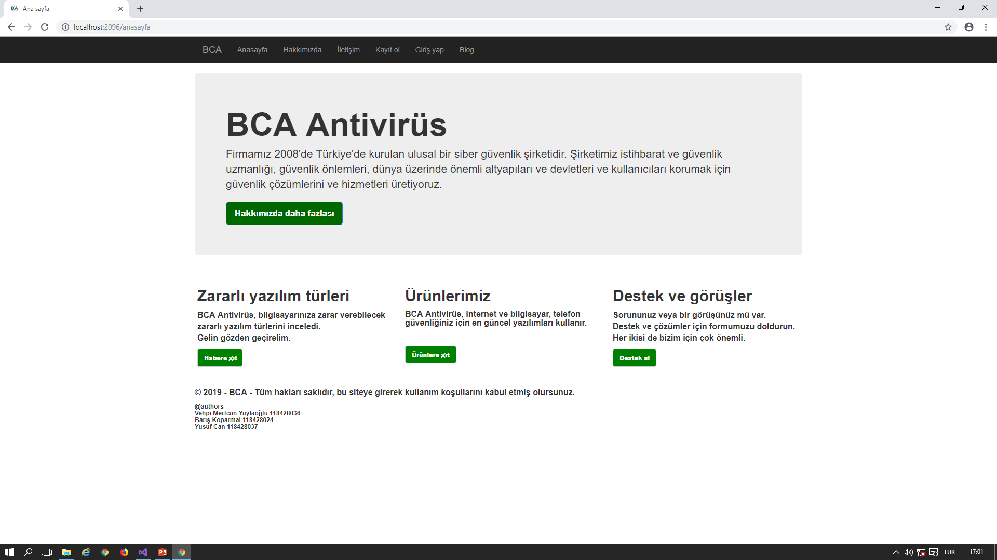
Anasayfa

Slide 3
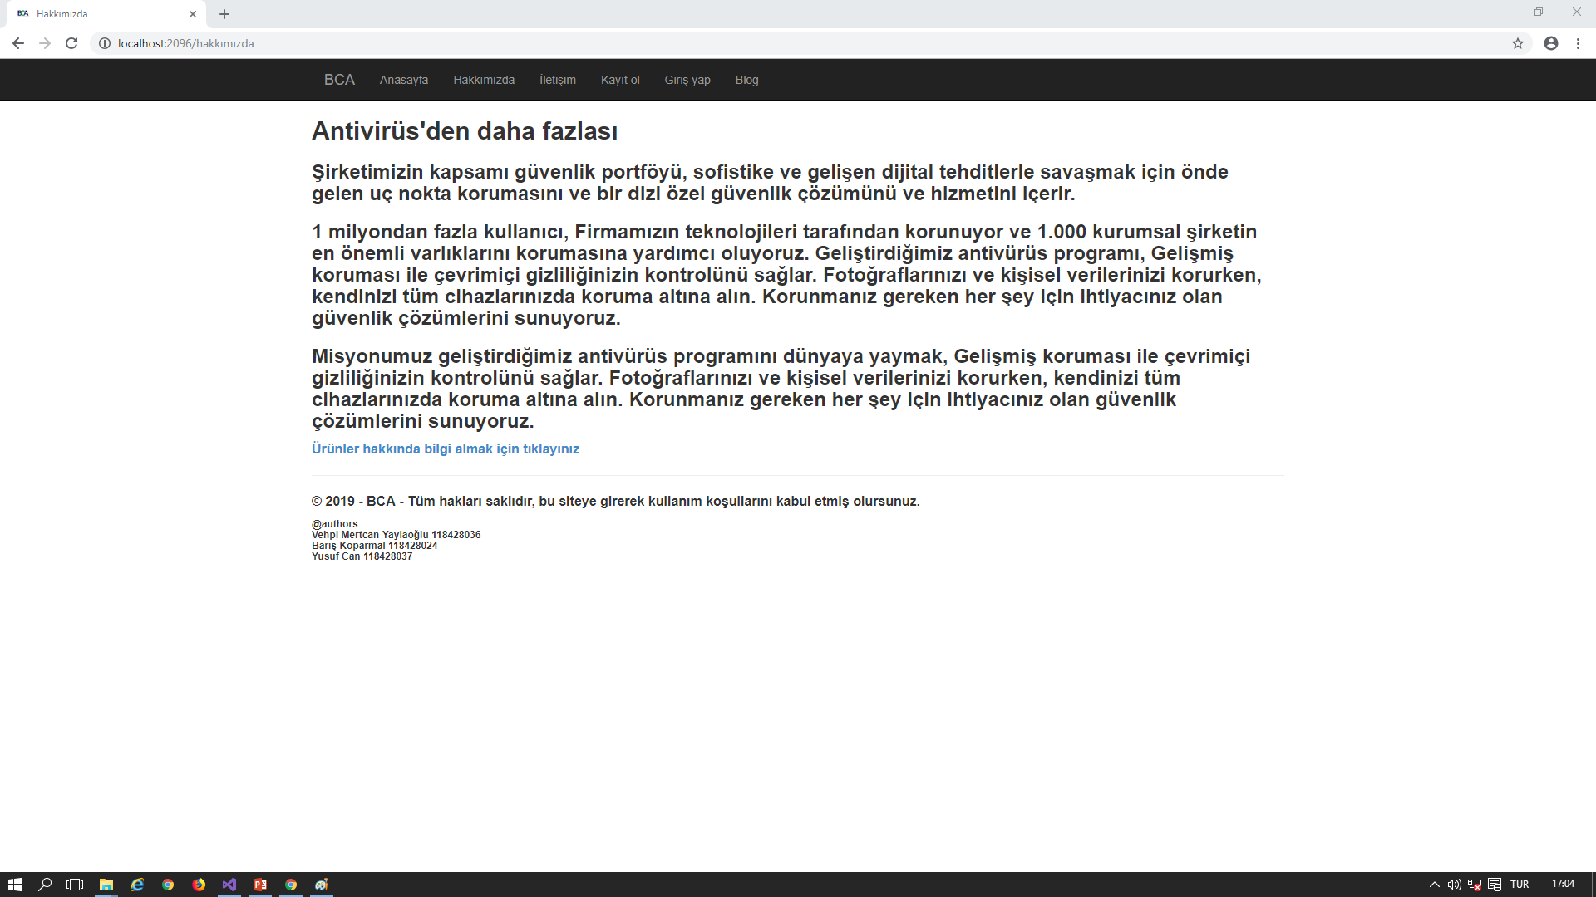
Hakkımızda

Slide 4
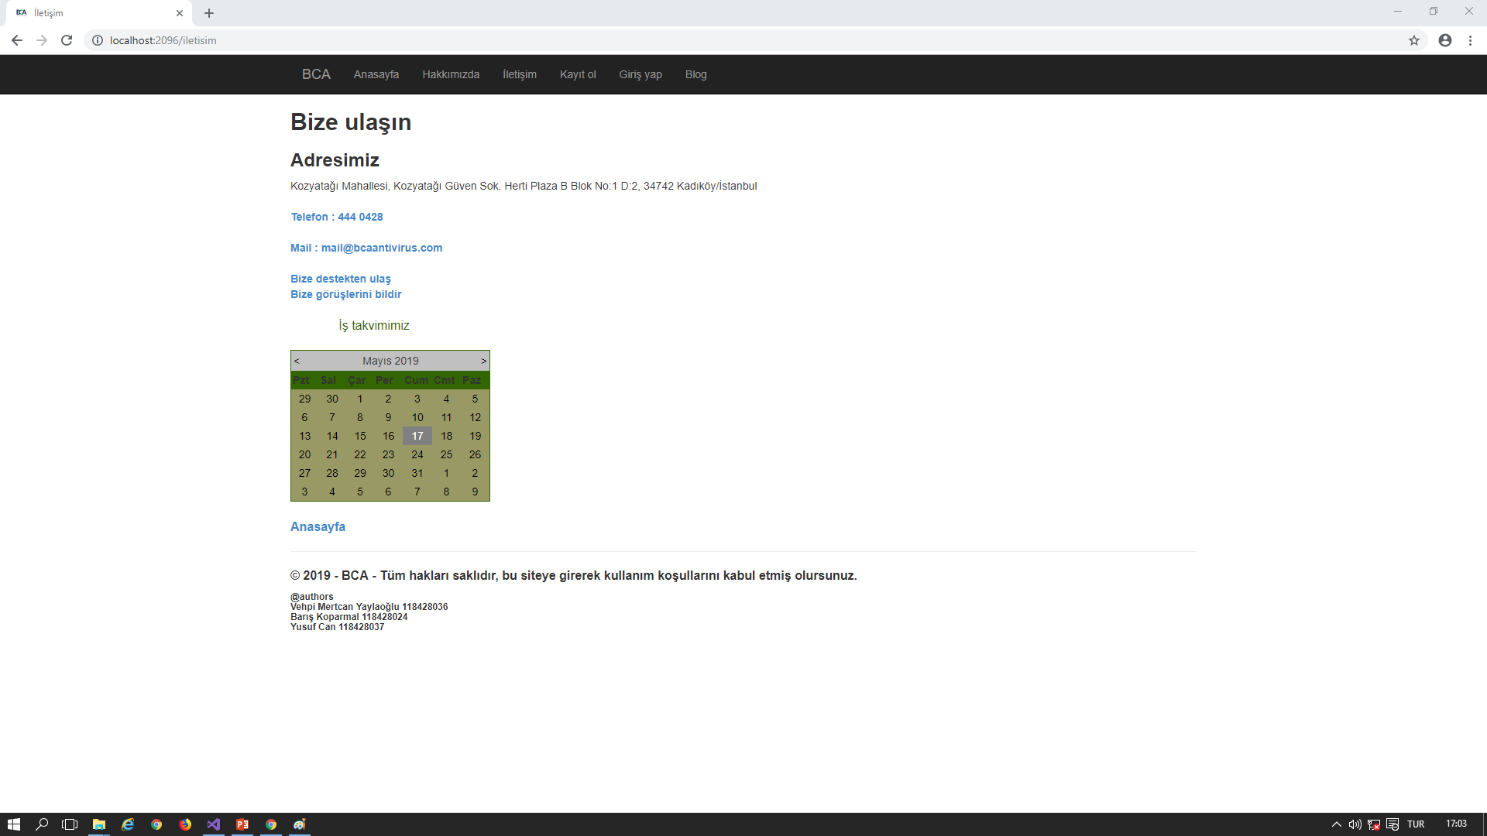
İletişim

Slide 5
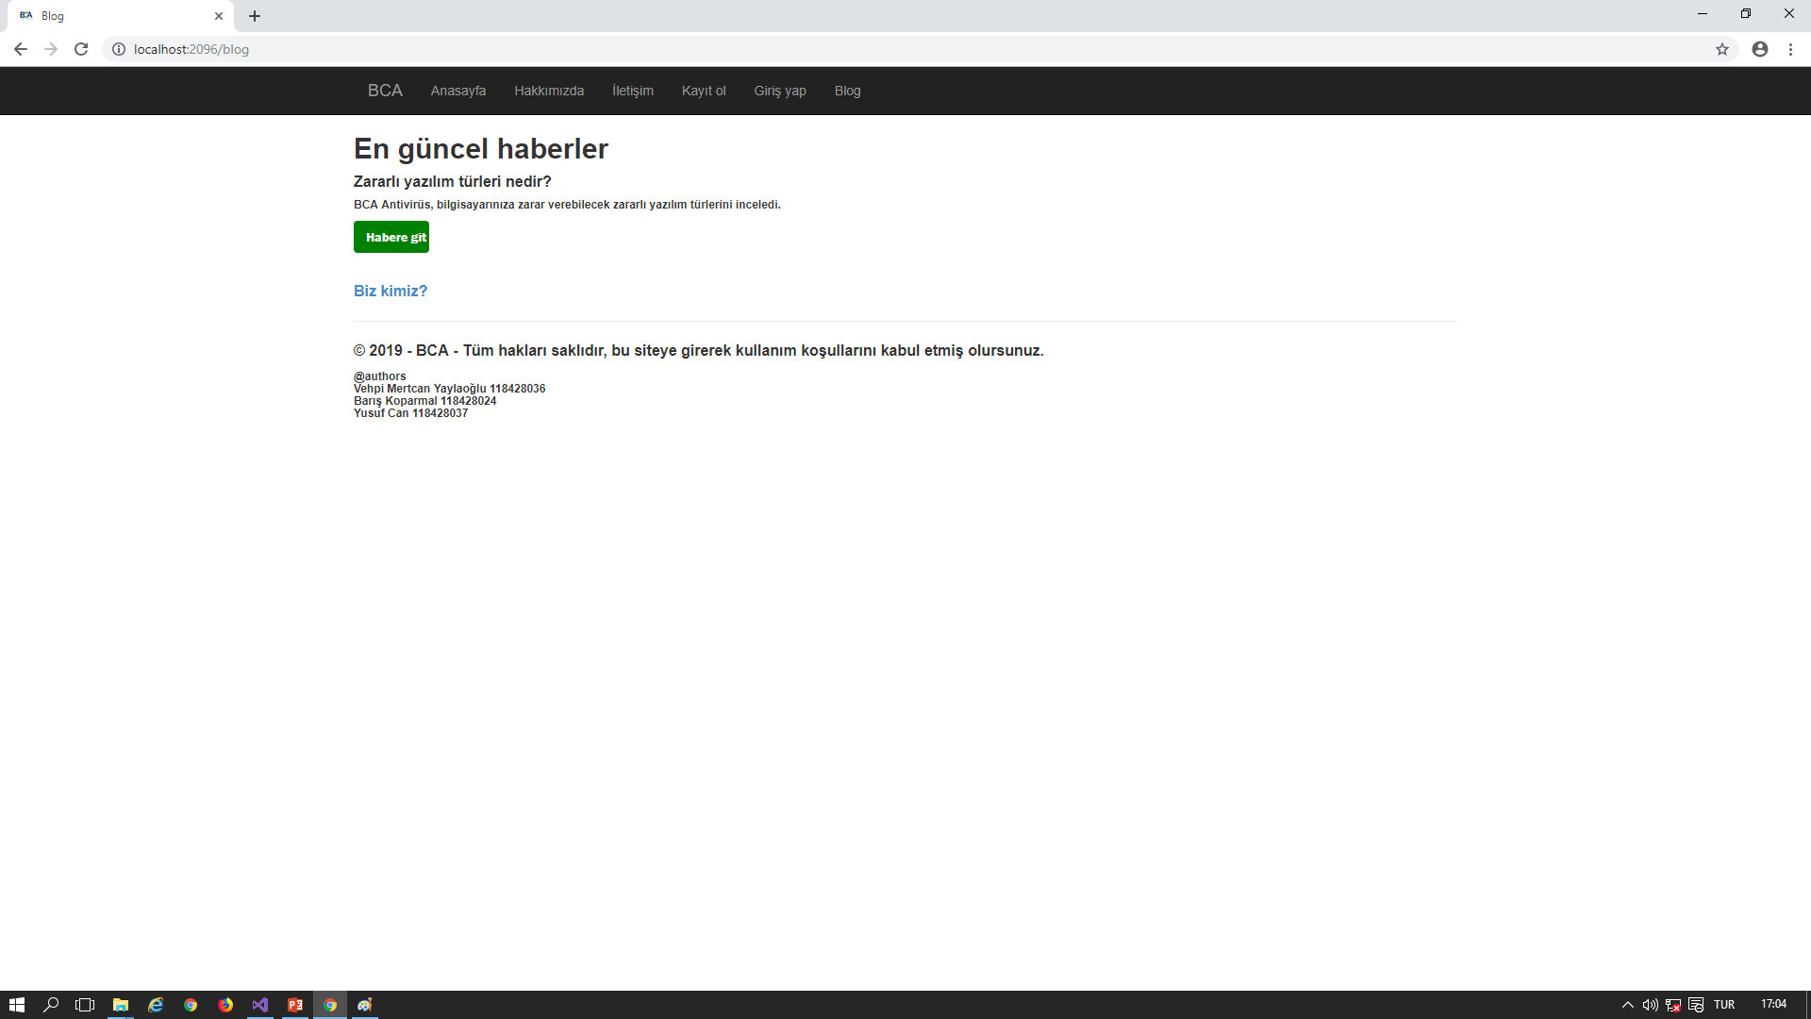
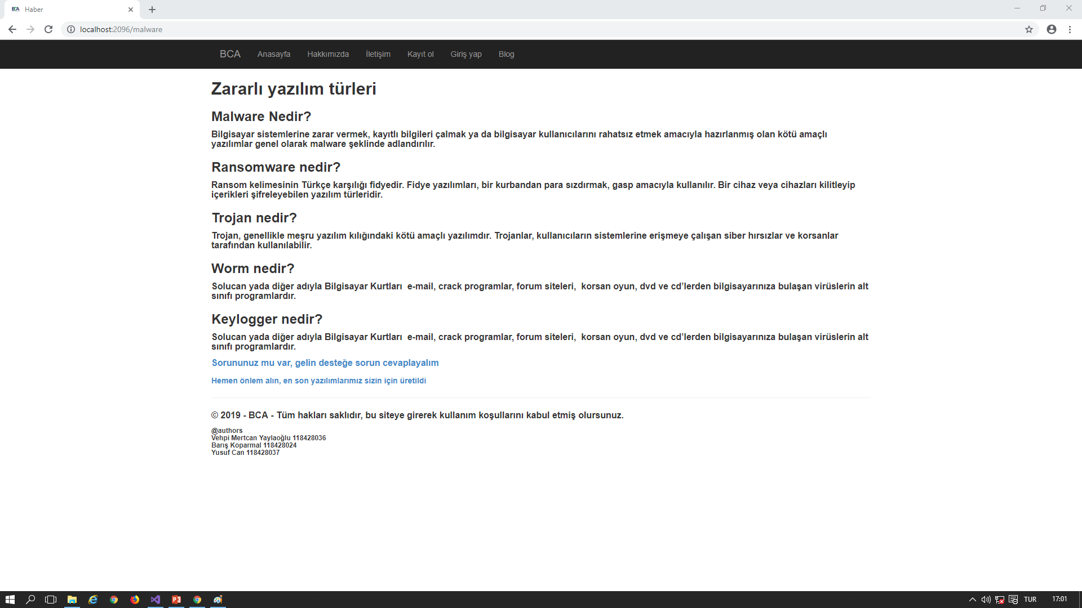
Blog – malware.aspx

Slide 6
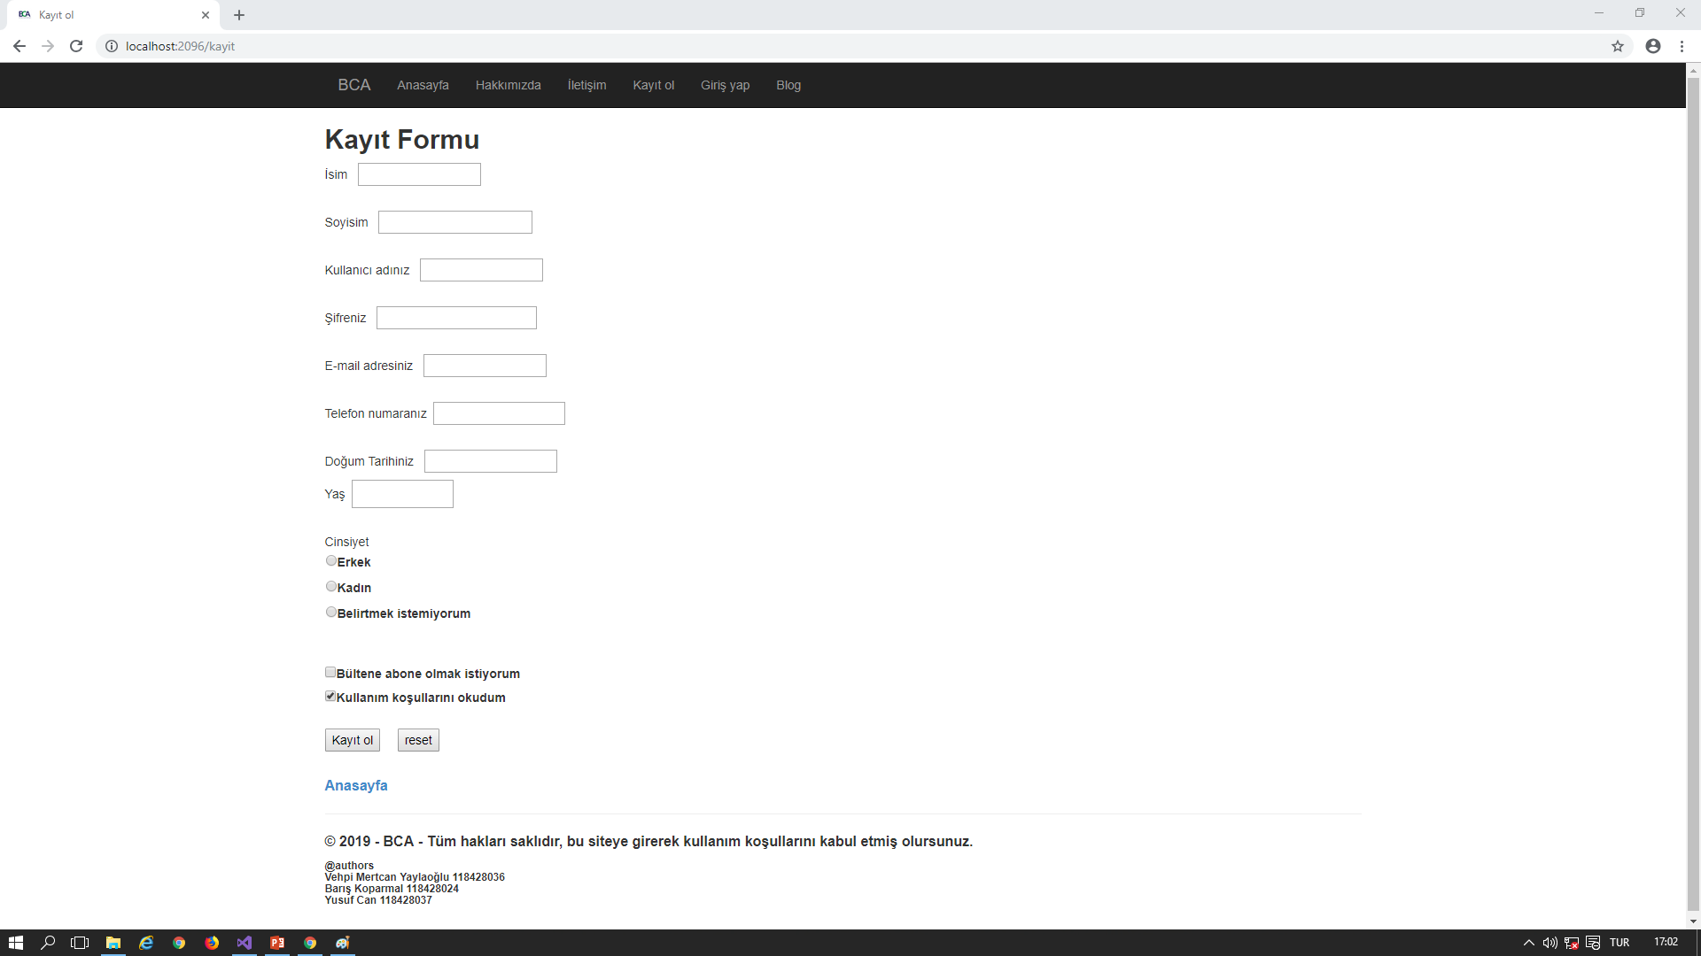
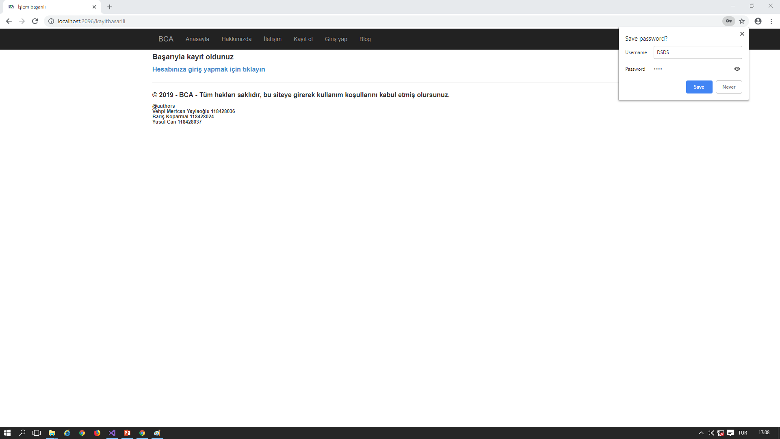
Kayıt ol

Slide 7
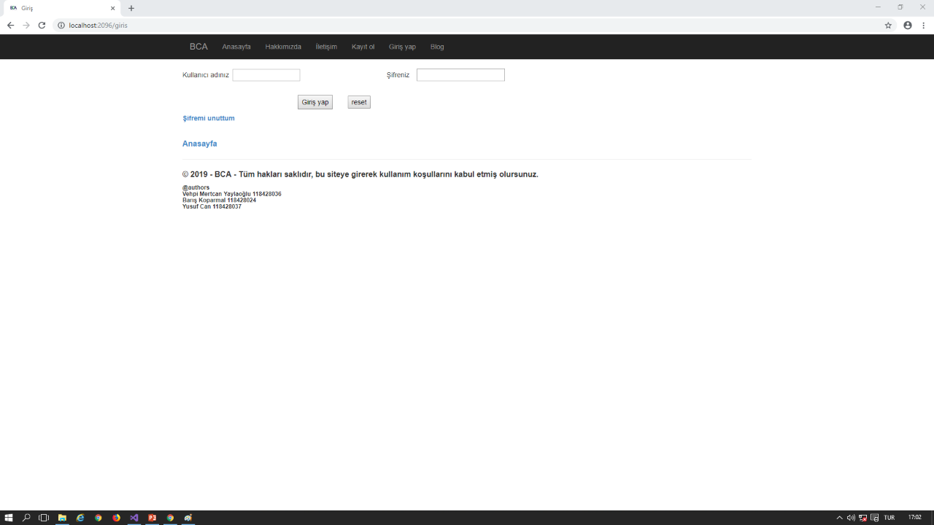
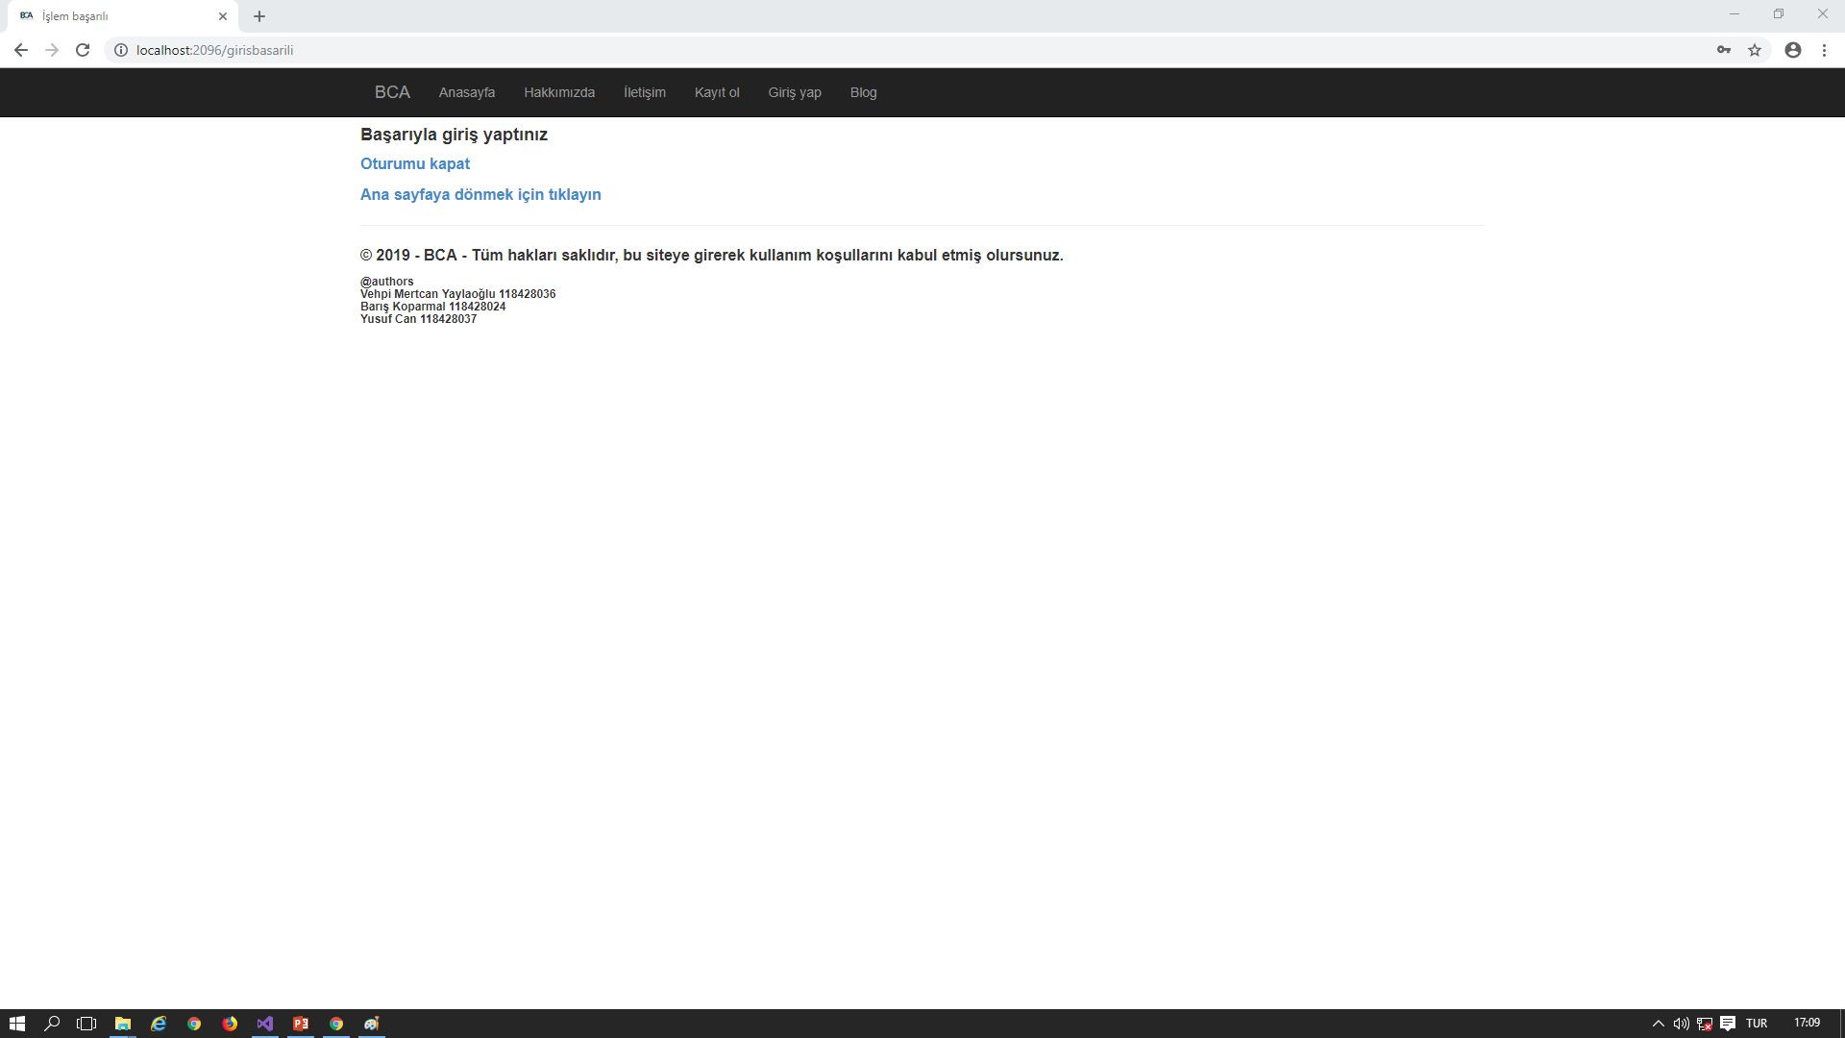
Giriş yap

Slide 8
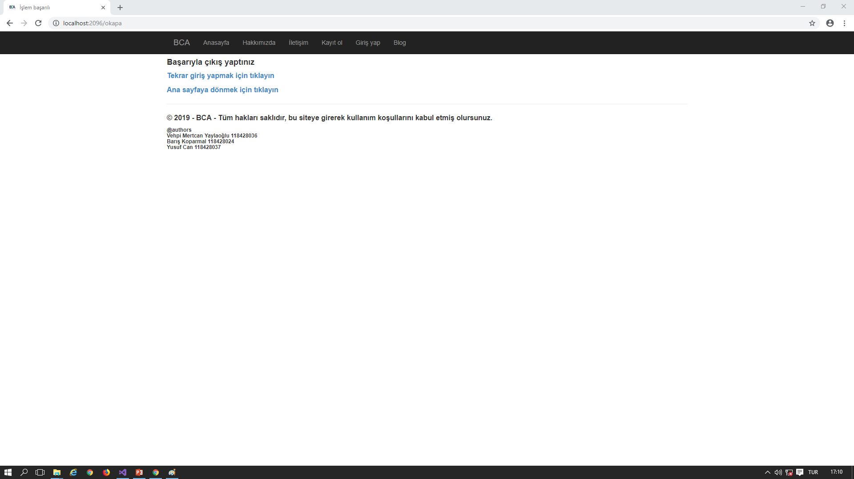
Oturum kapat

Slide 9
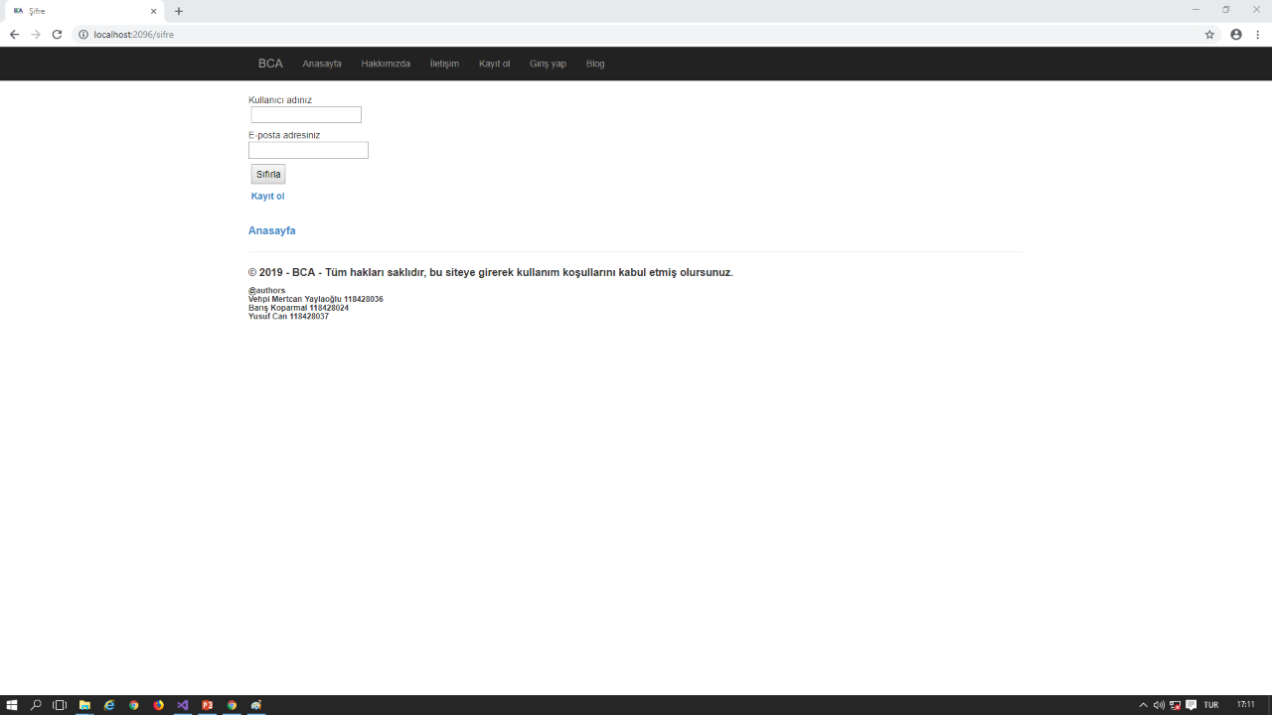
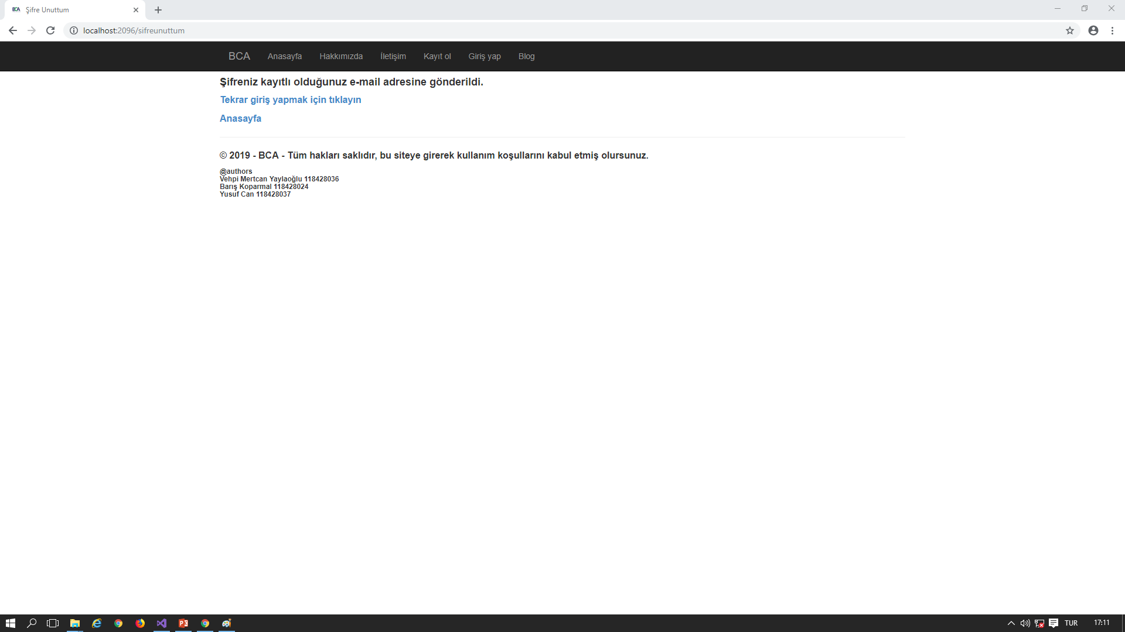
Şifremi unuttum

Slide 10
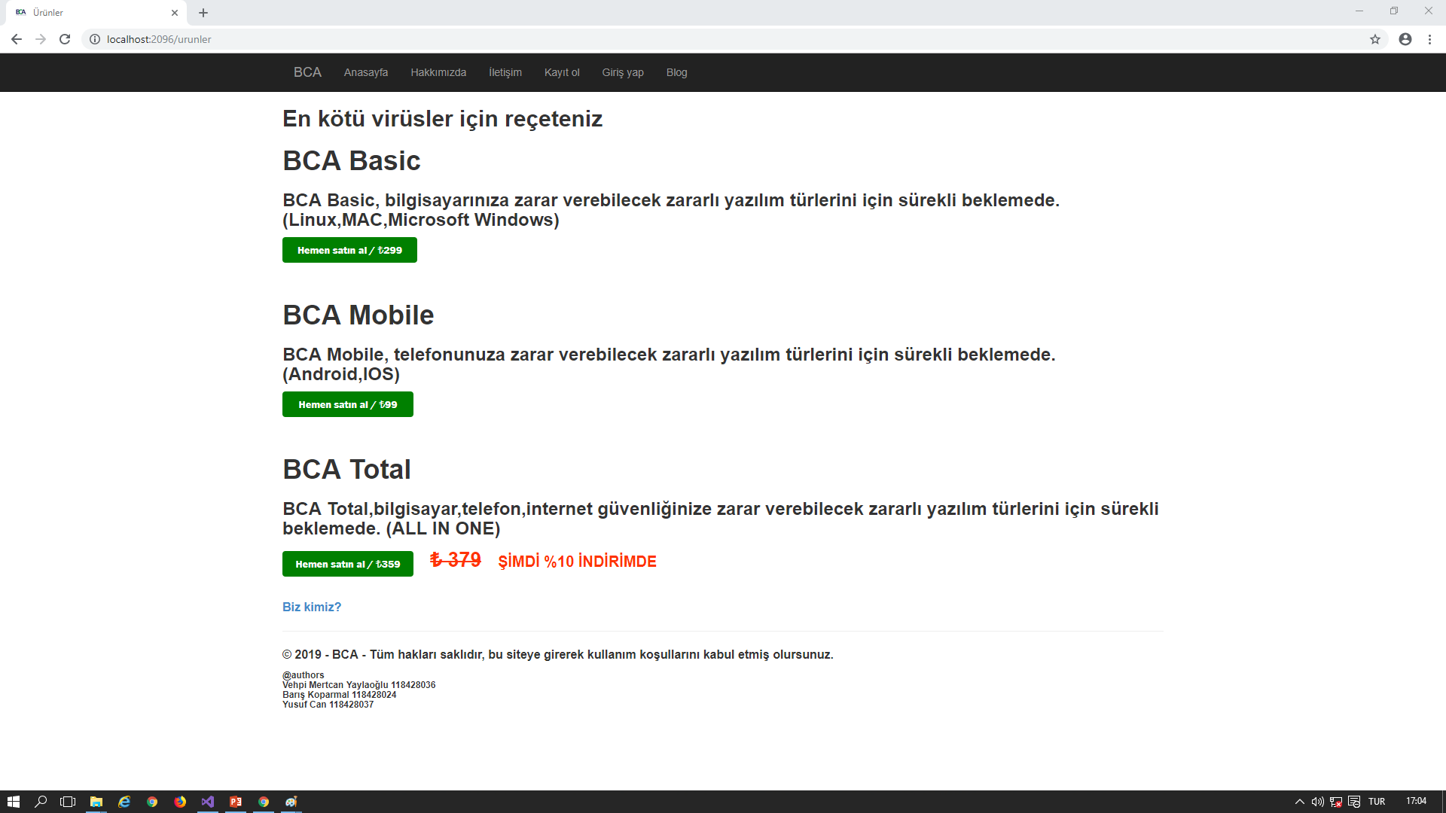
Ürünler

Slide 11
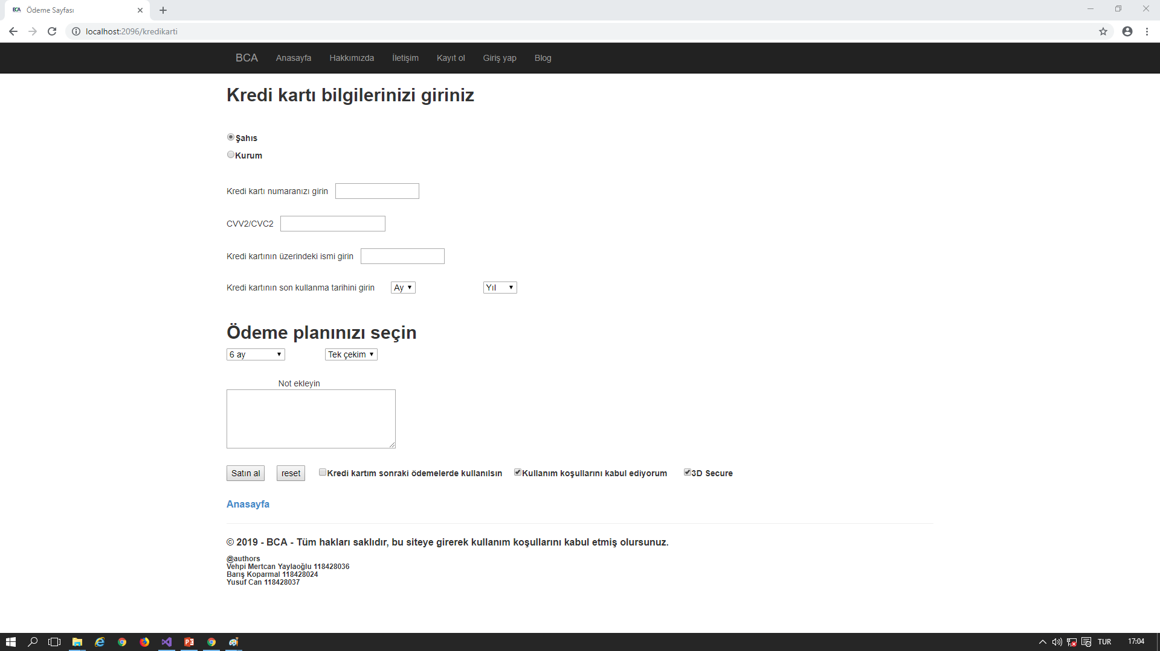
Kredi kartı

Slide 12
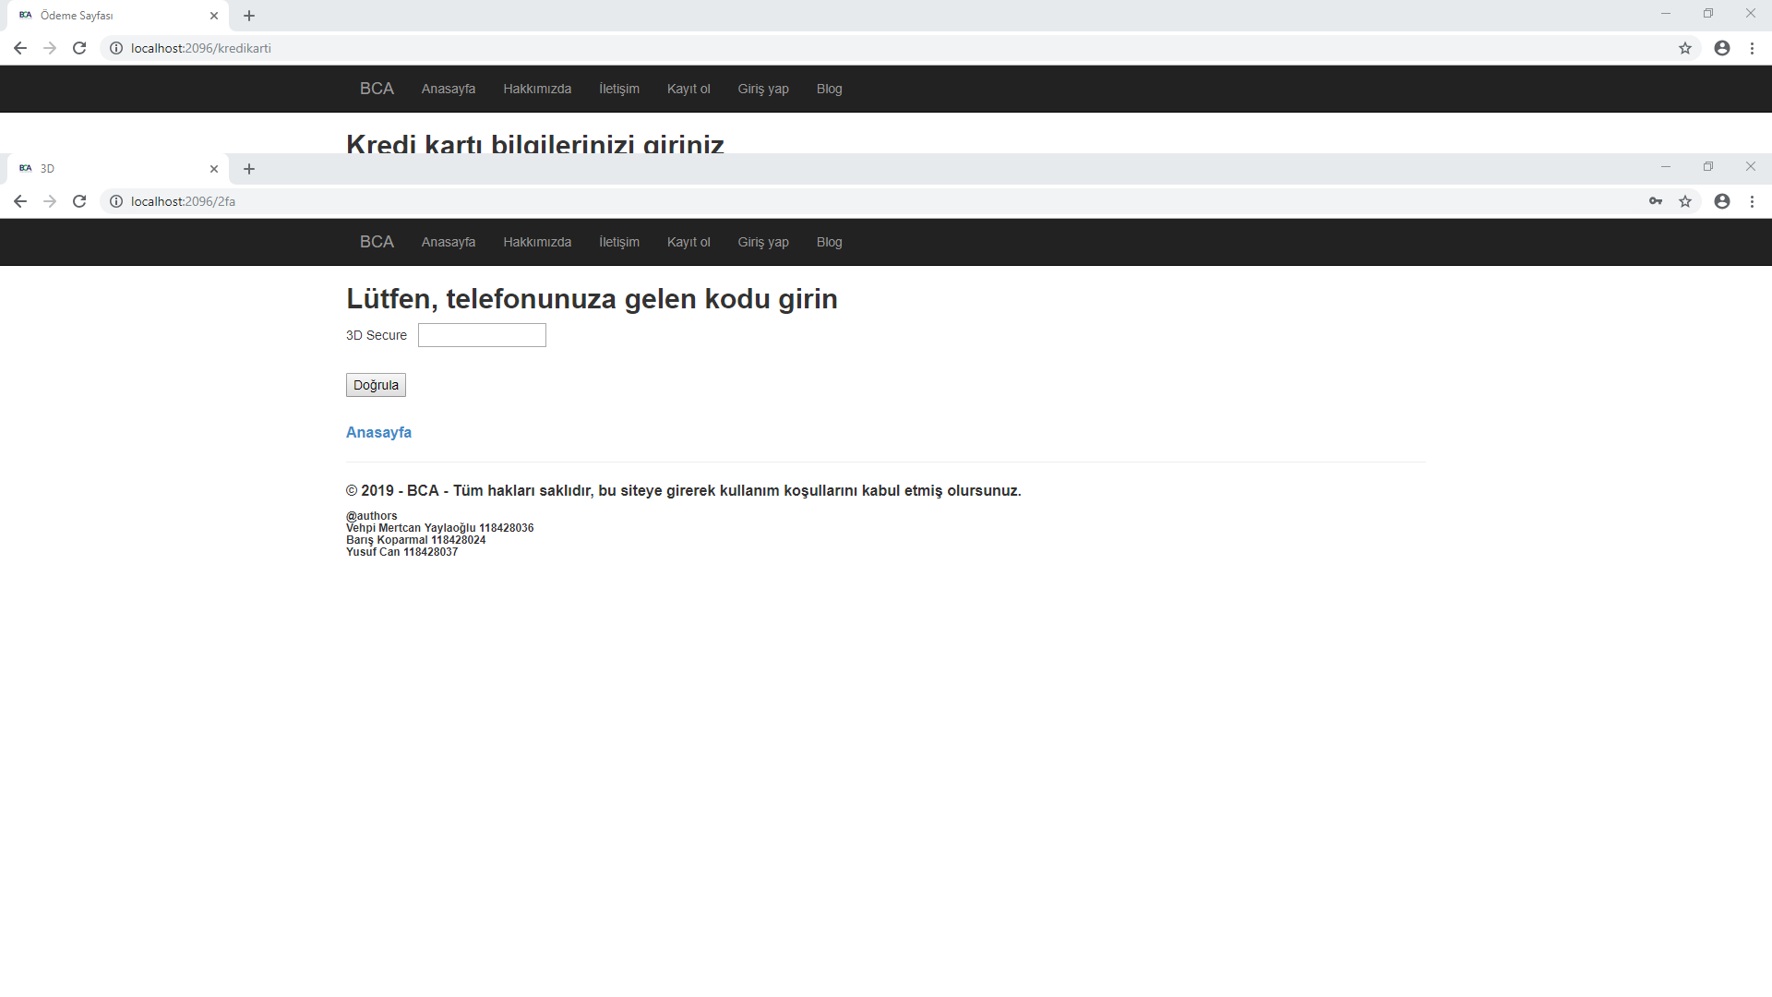
3D

Slide 13
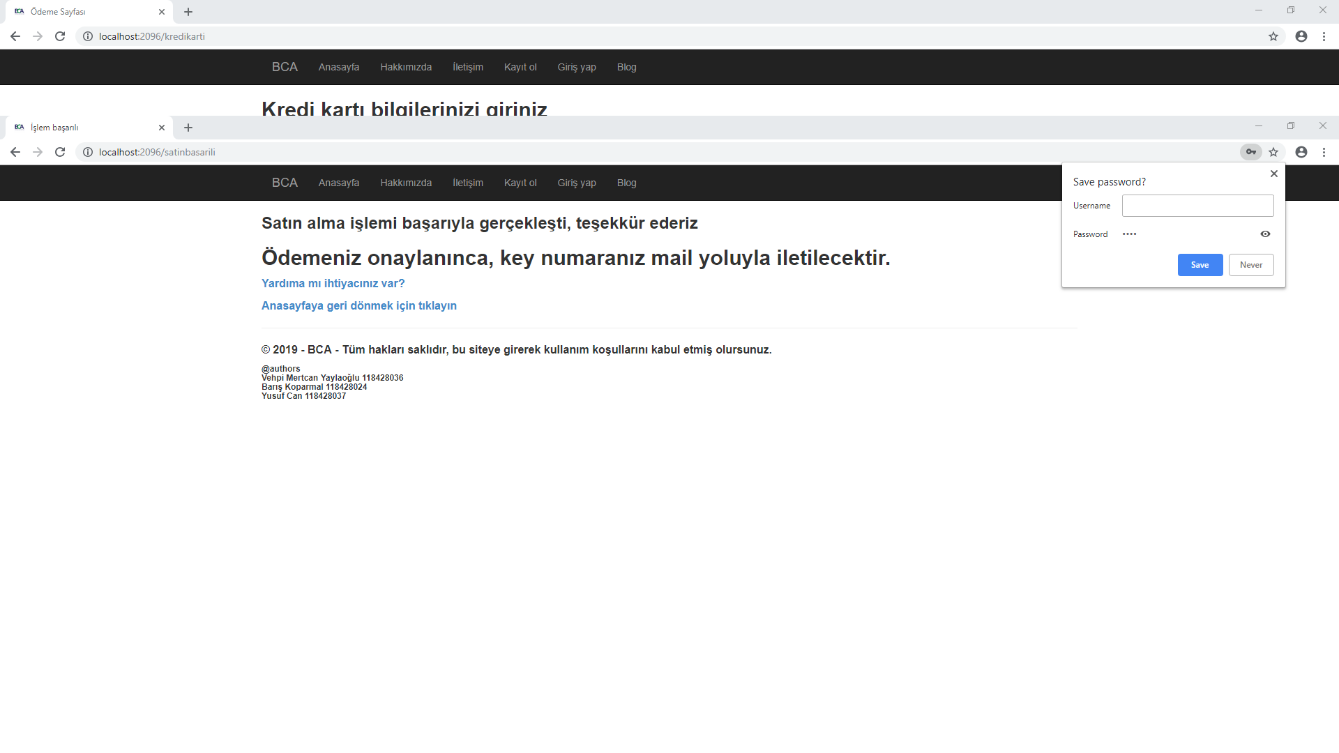
Satın başarılı

Slide 14
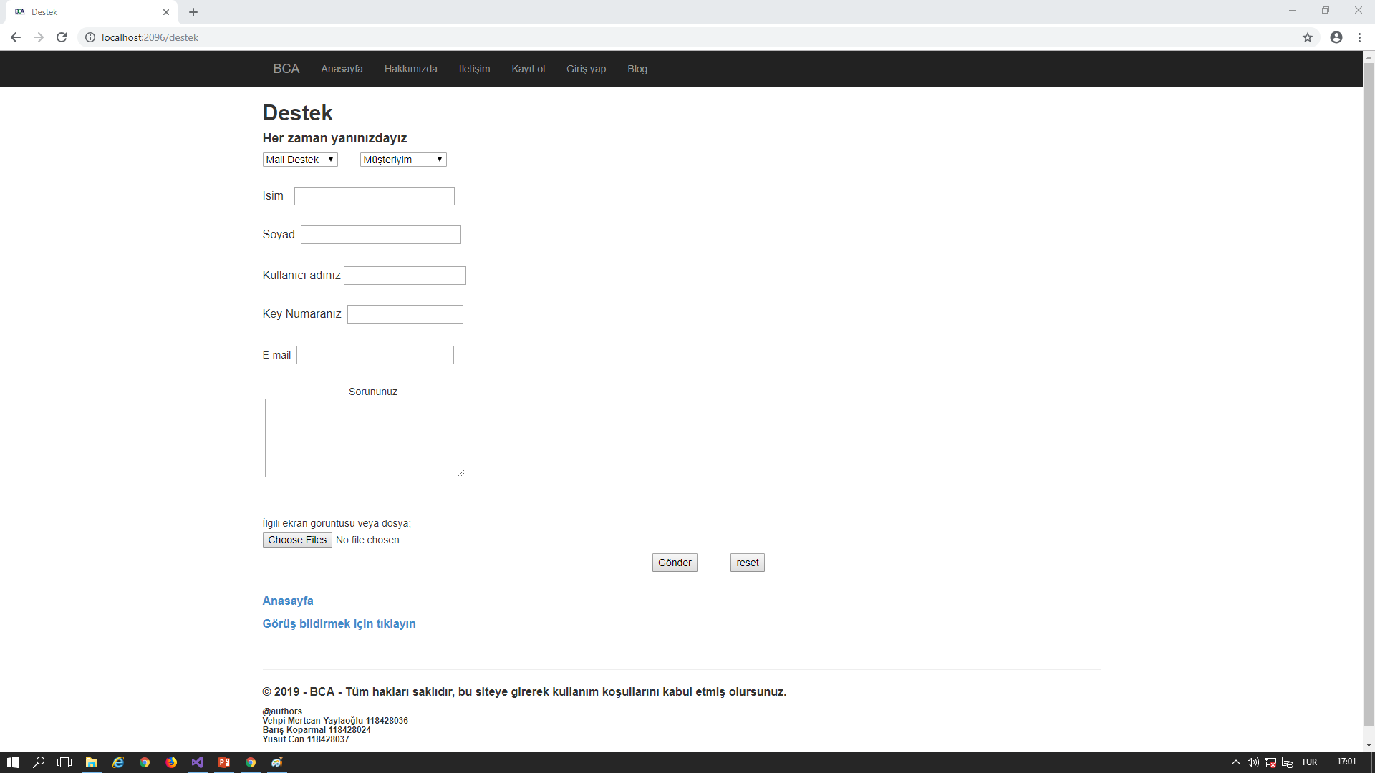
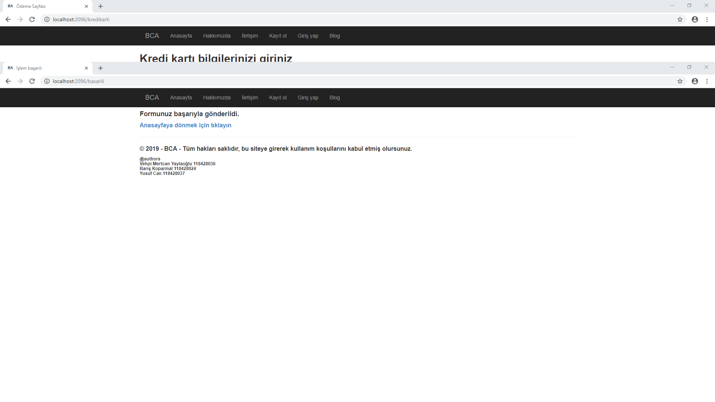
Destek

Slide 15
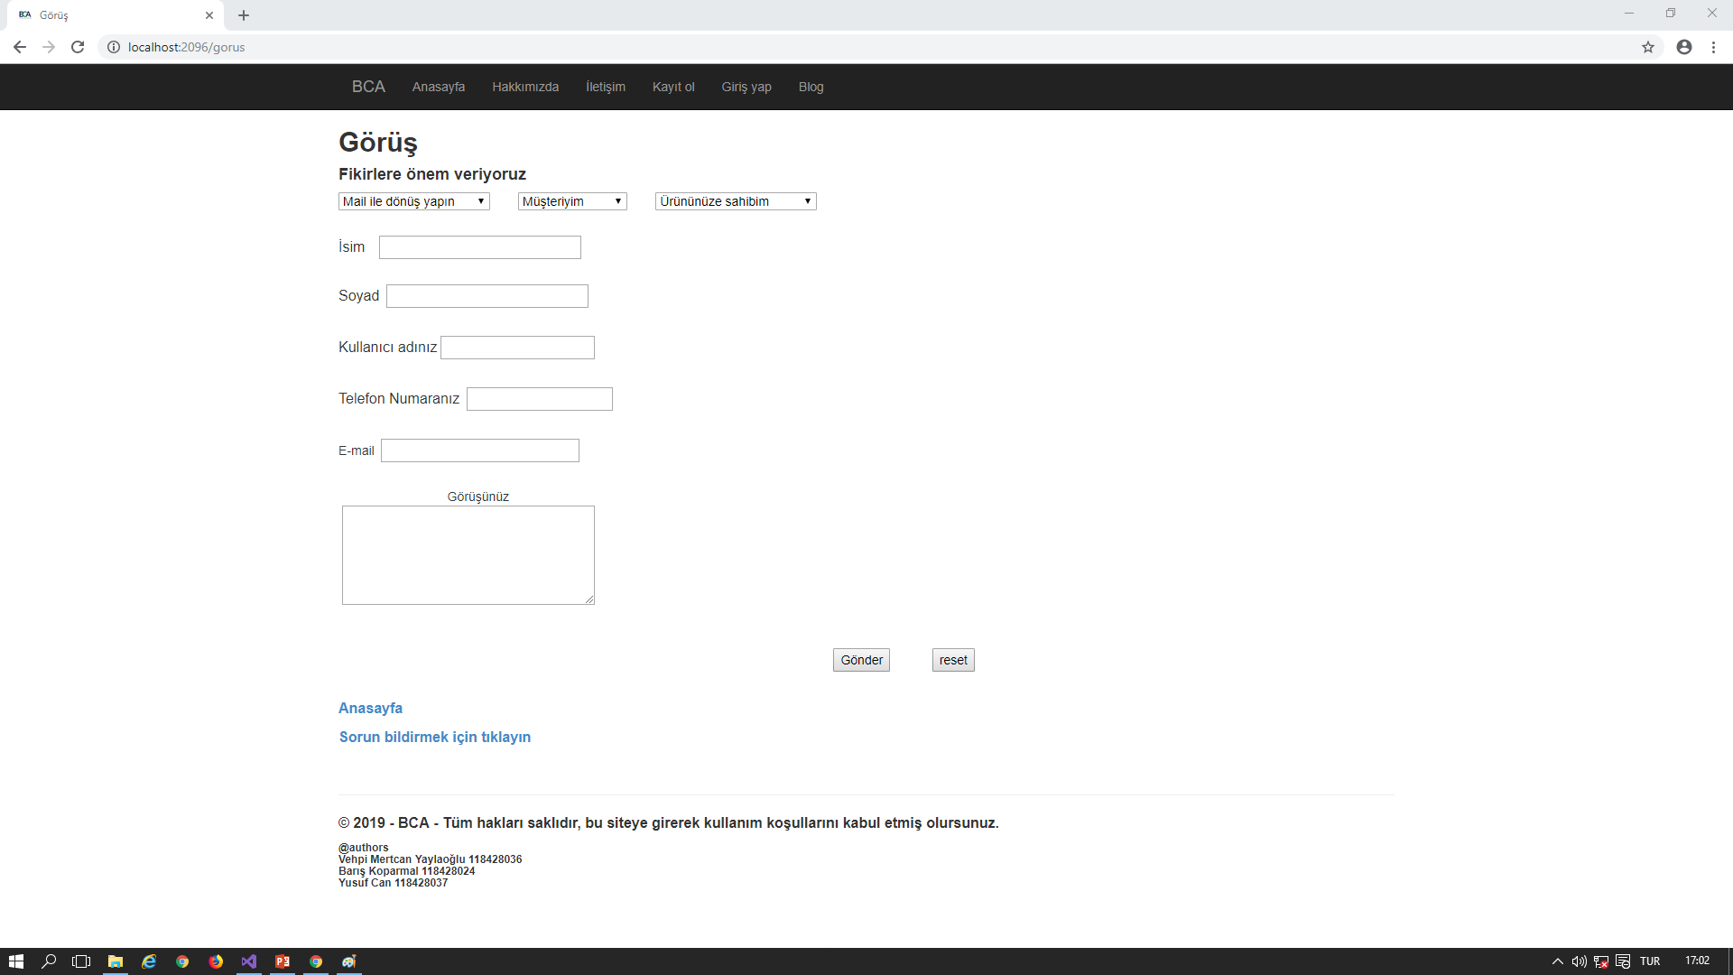
Görüş

